Slide 1


Progetto 11 Red Runner ML-Agents
Bocchini Fiorenza, Giacomini Alex, Licci Giacomo

Slide 2
1 Introduzione

Slide 3
Obiettivi del progetto
Modifica dell’implementazione del DRL del gioco in modo da passare le informazioni sulla posizione dei checkpoint come osservazioni vettoriali (anziché come osservazioni Raycast), ampliando così il raggio d’azione dello stesso:
Richieste:
Modifica del codice di gioco per adattarlo alla gestione vettoriale dei checkpoint;
Scelta degli Iperparametri di Training;
Training ottimizzato dell’agente per avanzare il più possibile nella mappa
Analisi comparativa tra i nuovi risultati e quelli della versione precedente
Strategie:
Creazione di un metodo pubblico ‘getCheckpoints(indice)’ per ottenere l’istanza del singolo checkpoint incrociato e ricavarne la posizione vettoriale globale tramite la classe ’Transform’
Hyperparameter Tuning Automatico (Windows):
Strategia di Grid Search tramite un BatchRunner di molteplici file ‘config.yaml’ per ottenere la combinazione migliore possibile da utilizzare
Modifica della posizione dei checkpoints nelle tracce

Slide 4
2 Tecnologie e Assets utilizzati

Slide 5




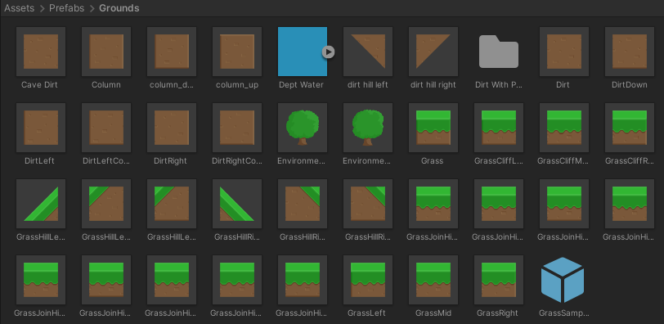
Strumenti e tecnologie utilizzate
Strumenti utilizzati:
Unity 2021.3.2f1
JetBrains Rider, Visual Studio, Geany
Tecnologie utilizzate:
Linguaggio C# attraverso una logica di gestione a classi (istanze di checkpoint gestite attraverso liste, e metodi per ricavare le posizioni dei checkpoint)
Assets utilizzati:
ML-Agents Toolkit: https://github.com/Unity-Technologies/ml-agents
Script & Packages: https://github.com/EmaBal/RR-RL
Prefabs: https://bayat.itch.io/platform-game-assets
Prefabs example

Slide 6
3 Caratteristiche del gioco

Slide 7
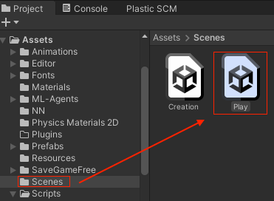
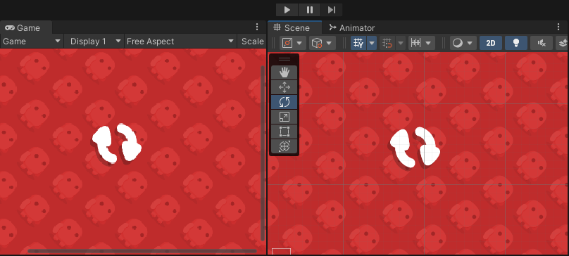
Componenti principali & Avvio del gioco
Project Assets
Le 2 scene principali sono:
Creation:
Simula la creazione di un percorso completo con tutte le tracce, per favorire l’utente nella comprensione di un ipotetico percorso d’esempio
Play:
Scena da selezionare per iniziare il gioco, la quale inizializza tutte le classi e fa partire l’esecuzione non appena l’utente preme il tasto ‘Play’ di Unity (sia in modalità di Inferenza, che Euristica, che di addestramento)
Schermata di avvio del gioco

Slide 8
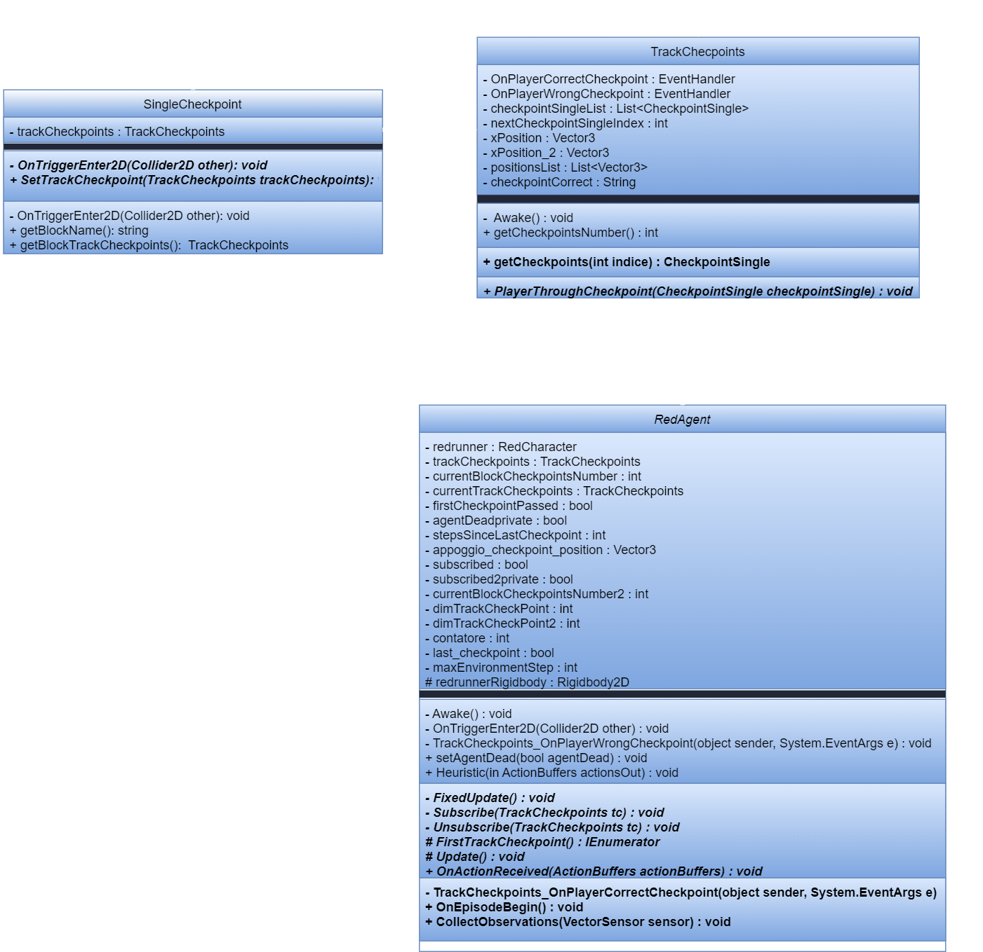
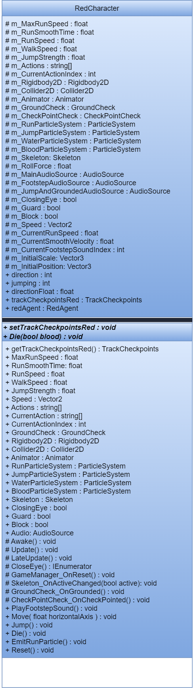
Diagramma delle classi del RL

Slide 9
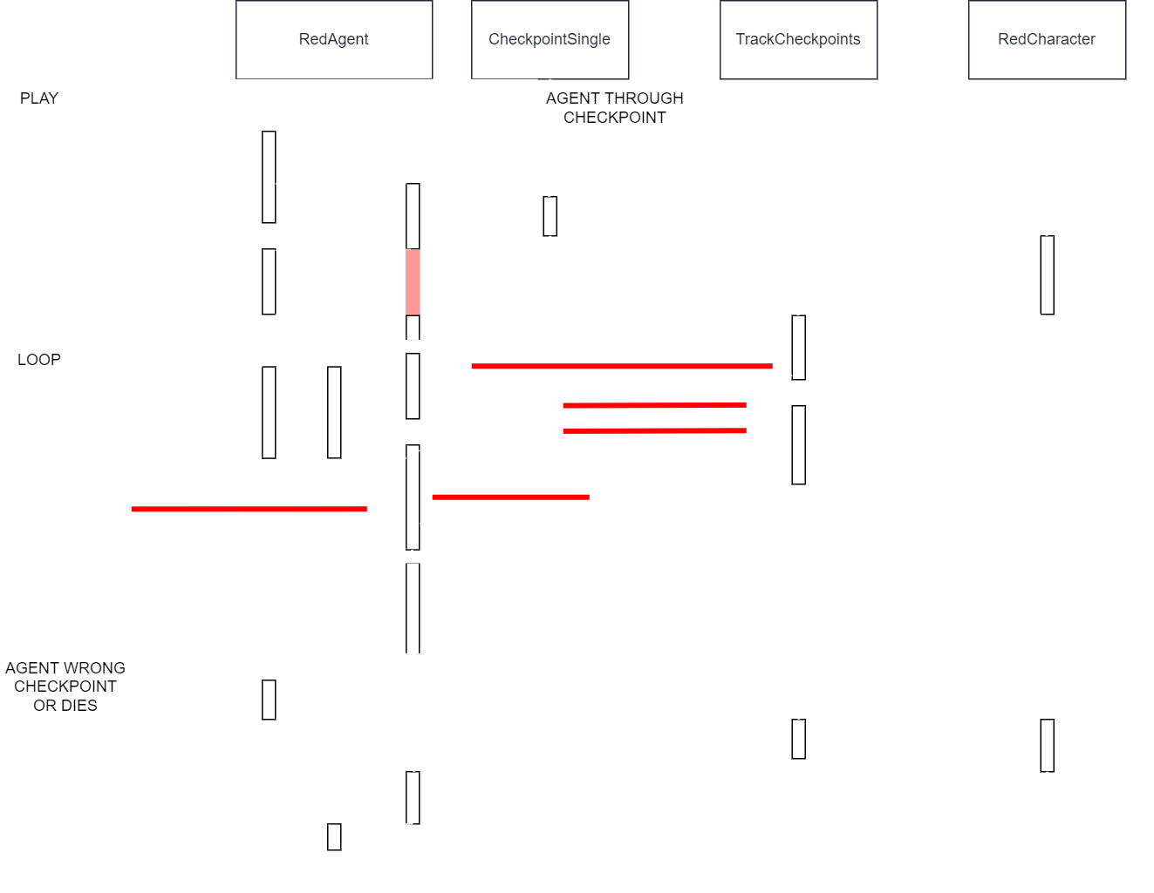
Diagramma delle sequenze del RL

Slide 10
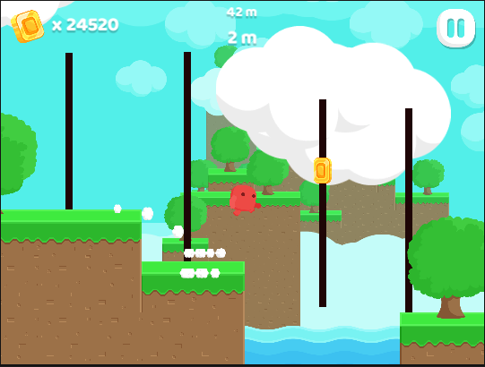
Scena del gioco
Schermata del gioco
Effetti sonori (disattivabili)
Animazioni (durante l’interazione del personaggio con nemici/ostacoli)
Pulsanti presenti:
Pausa: permette di bloccare il gioco temporaneamente con 2 opzioni disponibili:
Silenziare Musica & Effetti sonori;
Ricominciare il percorso;
Distanza percorsa e Distanza massima raggiunta con specifico modello di Rete addestrato ed utilizzato in inferenza
Monete raccolte dall’inizio dell’addestramento (ancora poco ottimizzate e senza Reward positivo per l’agente)

Slide 11
4 Implementazione codice

Slide 12
Task realizzati
Creazione di un Layer univoco da assegnare al prefab del Checkpoint singolo, per rimuoverlo dal rilevamento del RayCast
Implementazione di un metodo pubblico getCheckpoints() nella classe TrackCheckpoints, con cui andare a pescare l’istanza del checkpoint SUCCESSIVO a quello intercettato dall’agente durante la corsa e passarlo al sensore della rete sotto forma di informazioni vettoriali
Logica sequenziale di gestione delle posizioni vettoriali e generazione di checkpoint ‘astratti’ (quando l’agente si trova alla fine di una qualsiasi traccia)
Modifica della posizione x di tutti i primi checkpoint di ogni traccia esistente, ciò per garantire un più corretto passaggio delle informazioni vettoriali fase di collezione delle osservazioni
Modifica generale di alcune posizioni di checkpoints per omogeneizzarle alle posizioni nelle altre tracce, e modifica della traccia 'Middle'

Slide 13
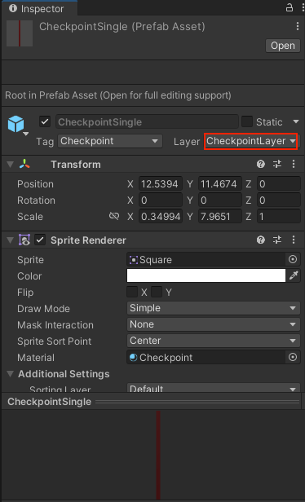
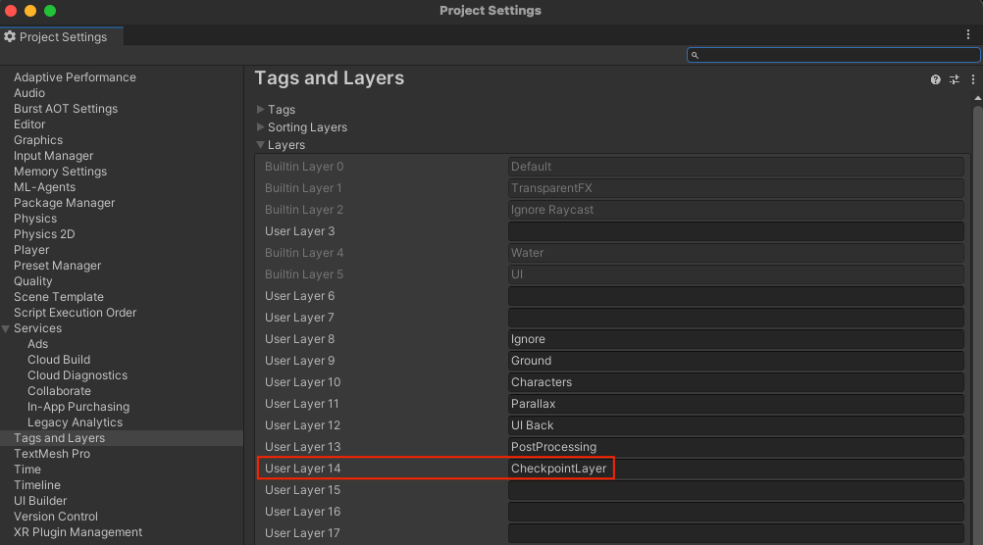
1 - Creazione di un Layer univoco da assegnare al prefab del Checkpoint singolo, per rimuoverlo dal rilevamento del RayCast
All’interno delle impostazioni di progetto (Project Settings), è stato creato un nuovo Layer univoco per il prefab dei checkpoint:
Checkpoint Prefab
Edit/Project Settings/Tags & Layers

Slide 14
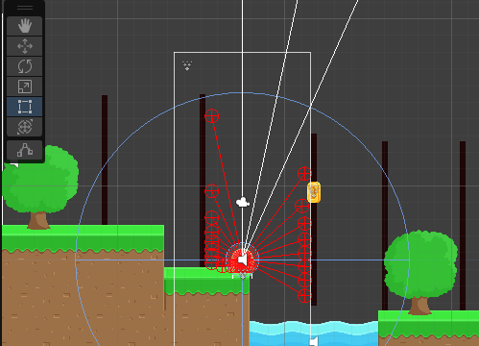
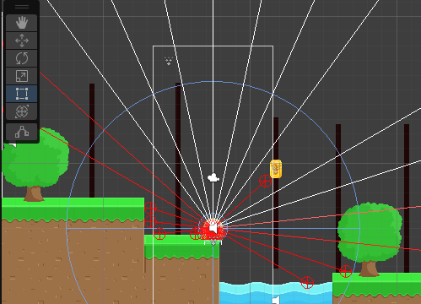
1 - Creazione di un Layer univoco da assegnare al prefab del Checkpoint singolo, per rimuoverlo dal rilevamento del RayCast
I risultati ottenuti sono:
Precedente implementazione
Nuova implementazione

Slide 15
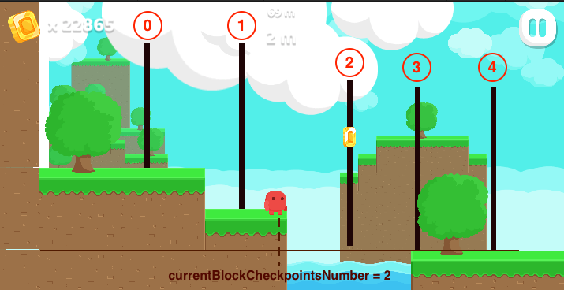
2 - Implementazione di un metodo pubblico getCheckpoints() nella classe TrackCheckpoints
Attraverso il metodo implementato si estrae il riferimento della singola istanza del checkpoint (successivo a quello colliso in specifica posizione e istante), per poi passarlo alla Rete Neurale sotto forma di informazioni vettoriali:
Come si evince dall’esempio della traccia iniziale, in qualsiasi posizione del percorso, il metodo recupererà sempre il riferimento al checkpoint successivo da attraversare

Slide 16
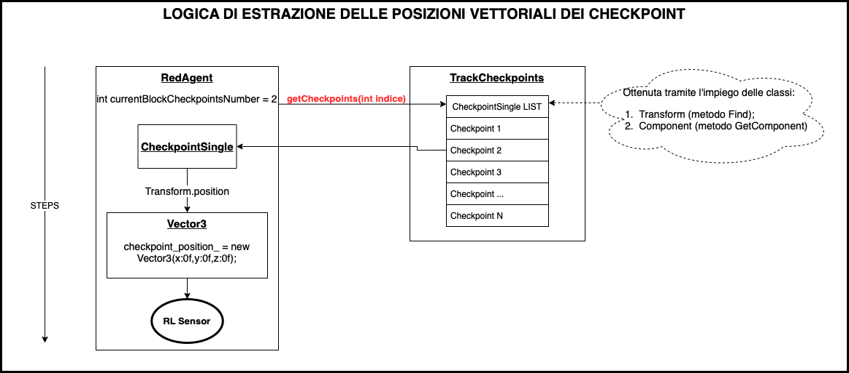
2 - Implementazione di un metodo pubblico getCheckpoints() nella classe TrackCheckpoints
Schematizzazione logica:
Nota:
Il metodo viene richiamato continuamente dal metodo collectObservation() della classe RedAgent durante gli steps di addestramento

Slide 17
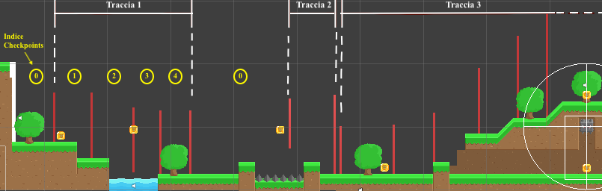
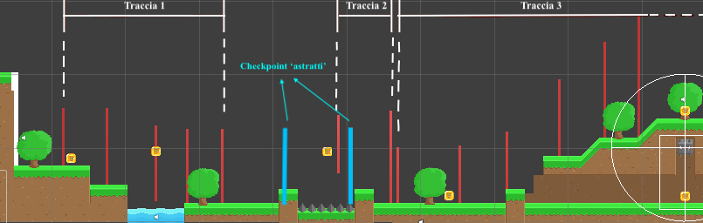
3 - Logica di gestione delle posizioni vettoriali e generazione di checkpoint ‘astratti’
Quando l’agente si trova nel percorso tra la fine di una traccia e l’inizio della successiva, non si hanno informazioni sui checkpoint della traccia successiva fino a quando non collide col primo elemento della nuova traccia!
Si generano quindi dei checkpoint ‘astratti’ (in posizioni incrementali rispetto all’ultimo checkpoint) da passare al sensore fino a quando il primo elemento viene incrociato, così che venga inizializzata la nuova traccia da cui estrarre le posizioni vettoriali dei nuovi elementi

Slide 18
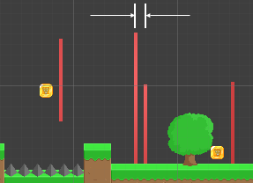
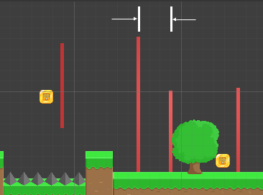
4 - Modifica della posizione x dei primi checkpoint di ogni traccia
Prima
Nel caso in cui 2 checkpoint si trovino troppo vicini tra loro, e data la aleatorietà di Unity nel richiamare processi in parallelo, si rischia di non aver tempo nella collezione delle osservazioni dei checkpoint ‘astratti’ così da portare la rete ad avere informazioni erronee sulle posizioni dei checkpoint da quel punto in avanti:
Questo è causato dall’azione del metodo FixedUpdate(), che nel momento della collisione con una nuova traccia si attiva (agisce con più FPS del metodo CollectObservations()) sottoscrivendo la nuova traccia per poi pescare le posizioni astratte rispetto l’ultimo elemento della nuova traccia
Perciò, per garantire una più corretta gestione dei passaggi vettoriali, in fase di collezione delle posizioni dei checkpoint, si sono incrementate (+2f) le posizioni dei primi checkpoint (azione svolta nei Prefab di ogni traccia), così da garantire sufficienti Frame al metodo CollectObservation(), prima che la nuova traccia venga inizializzata ed assegnata all’agente
Dopo

Slide 19
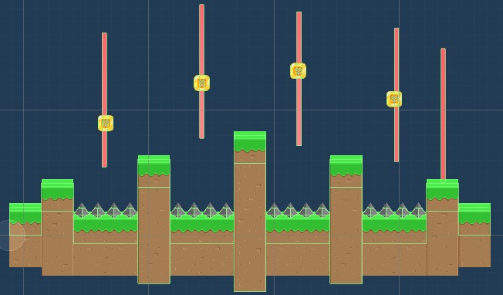
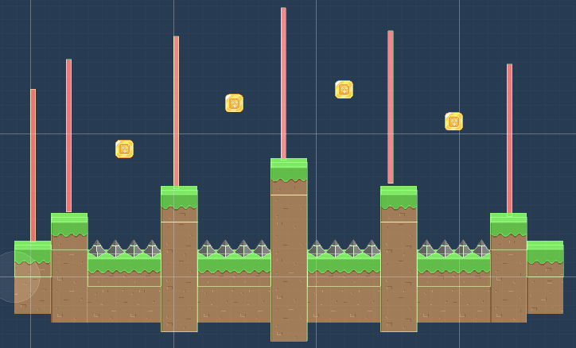
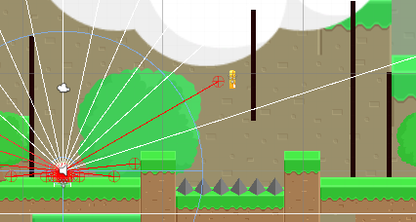
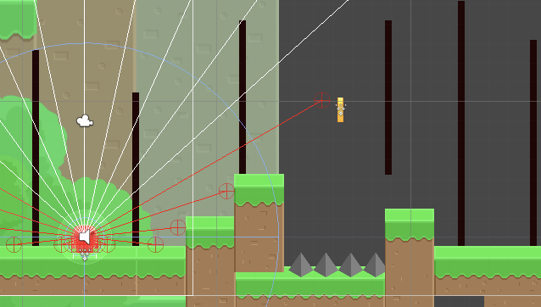
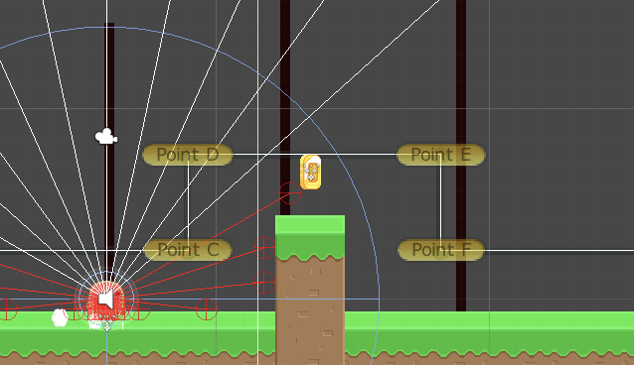
5 - Modifica delle tracce (riposizionamento checkpoint e modifica di traccia ‘Middle’)
Vecchia configurazione
Nuova configurazione
Come primo passo si sono riadattate le posizioni di alcuni checkpoint per omogeneizzare le informazioni vettoriali dei checkpoint passate al sensore:
In aggiunta, si è effettuata una modifica ad una sola traccia che non era mai in grado di superare, rendendo univoca la percezione della stessa e garantendone la capacità di superamento

Slide 20
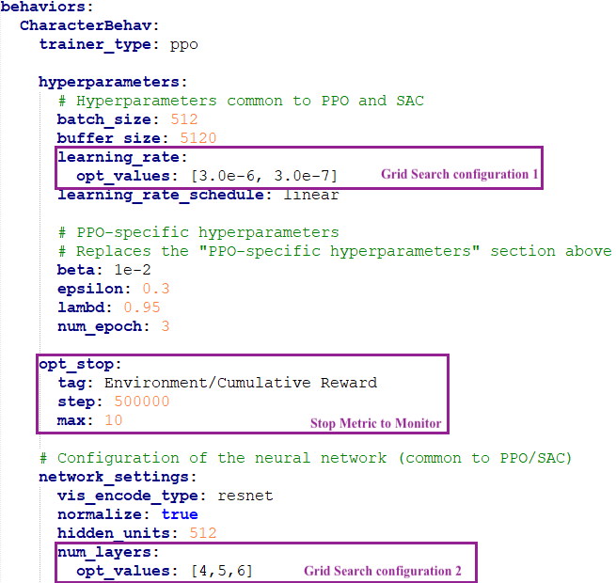
Hyperparameter tuning con GridSearch?
È stata testata una tecnica di Tuning automatico degli Iperparametri attraverso un batch eseguito in Command Window con obiettivo di svolgere molteplici addestramenti da zero attraverso diversi file di configurazione (diverse combinazioni di iperparametri) al fine di restituire come risultato la miglior combinazione monitorando il parametro di CumulativeReward.
Pista testata ma abbandonata perchè non possibile duplicare gli Environment e parallelizzare i test col Grid Search nel progetto in esame.
Repository

Slide 21
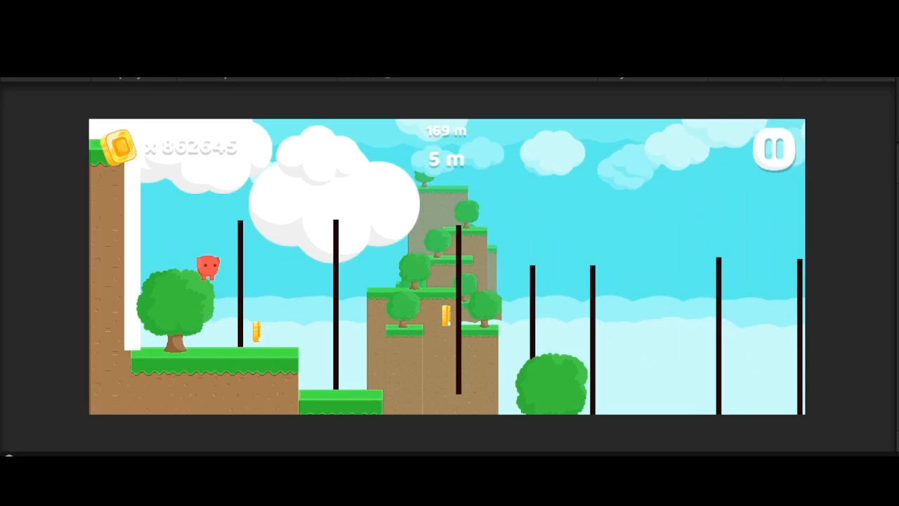
Video Demo

Slide 22
5 Risultati ottenuti

Slide 23
Configurazioni Iperparametri per l’addestramento
Iperparametri costanti ad ogni esperimento:
Batch size: 512
Buffer size: 5120
Lambda: 0.95
Normalize: true
Beta: 0.01
Num epochs: 3
Nella tabella sottostante sono riportate le combinazioni degli Iperparametri variabili in ogni esperimento:
Test | 0 | 1 | 2 | 3 | 4 | 5 | 6 | 7
Learning Rate | 3 *10⁻⁵ | 3*10⁻⁵ | 3*10⁻⁵ | 3*10⁻⁶ | 3*10⁻⁶ | 3*10⁻⁵ | 3*10⁻⁵ | 3*10⁻⁵
Time Horizon | 64 | 64 | 64 | 64 | 32 | 64 | 64 | 32
Layers | 4 | 5 | 6 | 6 | 6 | 10 | 6 | 6
Hidden Units | 256 | 512 | 512 | 1024 | 512 | 512 | 1024 | 512
Epsilon | 0.3 | 0.3 | 0.3 | 0.3 | 0.3 | 0.3 | 0.3 | 0.3

Slide 24
Configurazioni Iperparametri per l’addestramento (post modifica tracce)
Iperparametri costanti ad ogni esperimento:
Stessi Iperparametri elencati in precedenza
Nella tabella sottostante sono riportate le combinazioni degli Iperparametri variabili in ogni esperimento, dopo la modifica dei checkpoints nelle tracce :
NOTA: per il test 12, si è deciso di testare un addestramento aumentando il numero di raggi del RayCast (da 15 a 20 per direzione) e aumentare la capacità di salto da 12 a 13.
Test | 8 | 9 | 10 | 11 | 12
Learning Rate | 3 *10⁻⁵ | 3*10⁻⁵ | 3*10⁻⁵ | 3*10⁻⁵ | 3*10⁻⁵
Time Horizon | 64 | 64 | 64 | 64 | 64
Layers | 4 | 4 | 5 | 6 | 5
Hidden Units | 256 | 512 | 512 | 1024 | 1024
Epsilon | 0.2 | 0.3 | 0.3 | 0.3 | 0.3

Slide 25
Risultati ottenuti
Nella seguente tabella si mostrano i risultati ottenuti con le configurazioni mostrate in precedenza:
Test | Steps (Episodes) | Reward Cumulativo | Policy loss | Value loss | Entropia | Extrinsic value estimate
0 | 5.6 mln | 20.88 | 0.0332 | 5.581 | 2.094 | 8.638
1 | 12.8 mln | 19.7 | 0.033 | 2.19 | 2.11 | 4.26
2 | 5.6 mln | 16.36 | 0.033 | 1.761 | 2.058 | 3.898
3 | 1.3 mln | 1.676 | 0.033 | 0.034 | 2.149 | 0.594
4 | 1.6 mln | 1.6 | 0.034 | 0.031 | 2.163 | 0.813
5 | 2.75 mln | 6.96 | 0.033 | 0.21 | 2.03 | 1.2
6 | 5.7 mln | 19.58 | 0.033 | 1.939 | 2.006 | 3.718
7 | 5 mln | 14.36 | 0.033 | 0.938 | 2.067 | 2.619
8 | 9.35 mln | 22.37 | 0.03367 | 5.09 | 2.123 | 8.188
9 | 8 mln | 23.41 | 0.03341 | 5.259 | 2.087 | 8.903
10 | 15 mln | 23.45 | 0.03336 | 5.45 | 1.992 | 9.5
11 | 15 mln | 24.72 | 0.033 | 5.138 | 2.041 | 9.003
12 | 6.45 mln | 25.88 | 0.03328 | 6.006 | 2.025 | 10.37
Pre-modifiche tracce
Post-modifiche

Slide 26
Confronto risultati col la versione del gioco precedente
Tabelle con risultati incrementali rispetto le modifiche delle versioni del gioco:
RayCast con Checkpoint Detection
Test | Steps (Episodes) | Reward Cumulativo | Policy loss | Value loss | Entropia | Extrinsic value estimate
old_9 | 10 mln | 22.9 | 0.034 | 8.25 | 2.119 | 9.854
old_10 | 15 mln | 22.24 | 0.033 | 4.632 | 2.123 | 6.102
RayCast senza Checkpoint Detection
Test | Steps (Episodes) | Reward Cumulativo | Policy loss | Value loss | Entropia | Extrinsic value estimate
0 | 5.6 mln | 20.88 | 0.0332 | 5.581 | 2.094 | 8.638
1 | 12.8 mln | 19.7 | 0.033 | 2.19 | 2.11 | 4.26
RayCast senza Checkpoint Detection (dopo aggiornamento tracce)
Test | Steps (Episodes) | Reward Cumulativo | Policy loss | Value loss | Entropia | Extrinsic value estimate
9 | 8 mln | 23.41 | 0.03341 | 5.259 | 2.087 | 8.903
10 | 15 mln | 23.45 | 0.03336 | 5.45 | 1.992 | 9.5

Slide 27
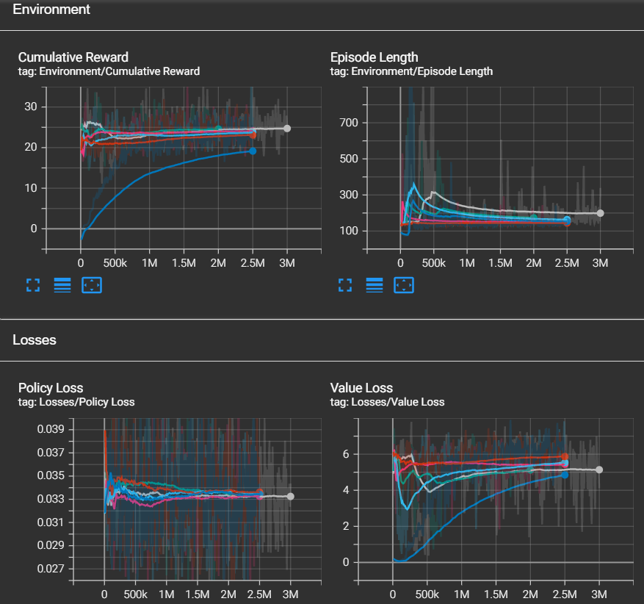
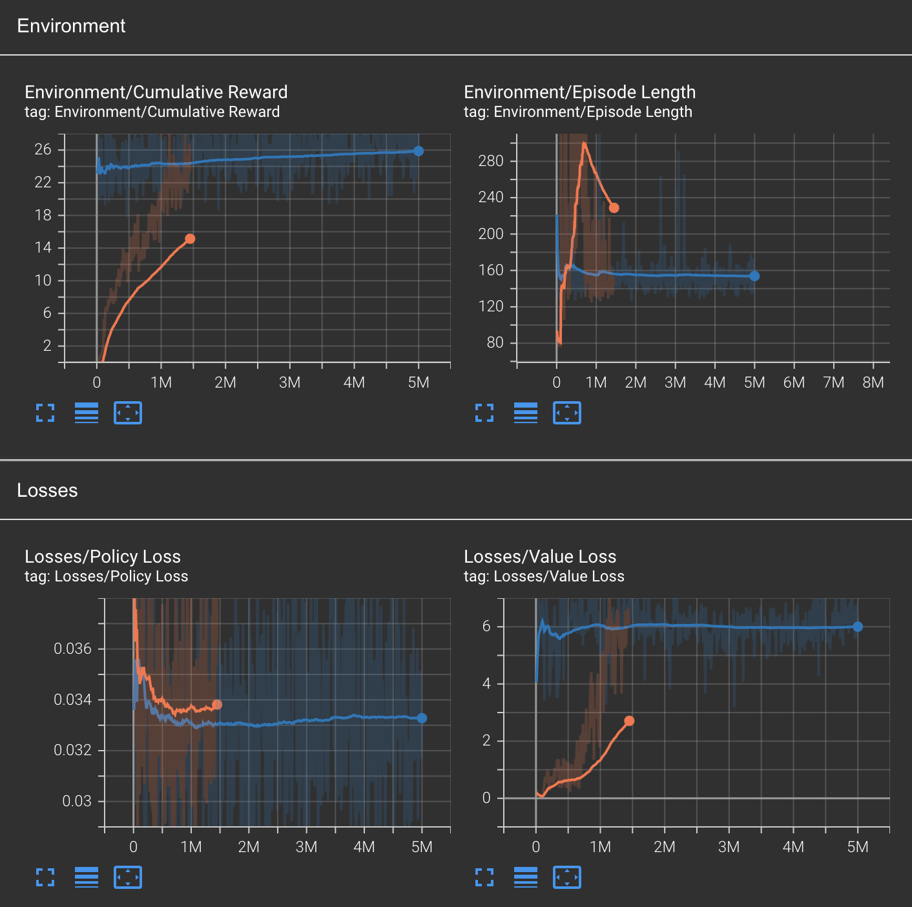
Grafici dei migliori test ottenuti
Si osserva come, dopo le modifiche delle tracce, l'agente oltre ad ottenere dei Reward cumulativi maggiori, ha ancora potenzialità di miglioramento per ulteriori epoche nel test 12, in quanto la Value Loss non è ancora in decrescita, mentre il test 11 si è stabilizzato.
Test 11
Test 12

Slide 28
6 Conclusioni e sviluppi futuri

Slide 29
Conclusioni e sviluppi futuri
Osservazioni:
Nella prima versione di test, i risultati non riescono a migliorare per la limitata potenzialità della strategia Raycast
Però, si è dimostrato che rendendo univoca una traccia, è stato in grado di superarla quando invece prima non riusciva mai a farlo, garantendo un aumento di Reward cumulativa.
Allo stesso tempo, aumentando il numero di raggi e la capacità di salto, il miglioramento risulta ancora maggiore
Sviluppi futuri:
Creazione di nuove tracce per differenziare i comportamenti dell'agente e testare la capacità di apprendimento
Possibili nuove tecniche di rilevamento ostacoli, per migliorare il comportamento nelle zone in cui non rileva bene l'ostacolo, (i.e. sezioni con acqua a stesso livello del terreno, ostacoli troppo simili ad altri per cui non riesce ad imparare come affrontarli)
Miglioramento del RL, testando l'Hyperparameter Tuning, quindi realizzando un Environment duplicabile
Modifiche dei parametri di abilità di movimento/salto/n° raggi Raycast del personaggio

Slide 30

Grazie per l'attenzione

